Slide 1
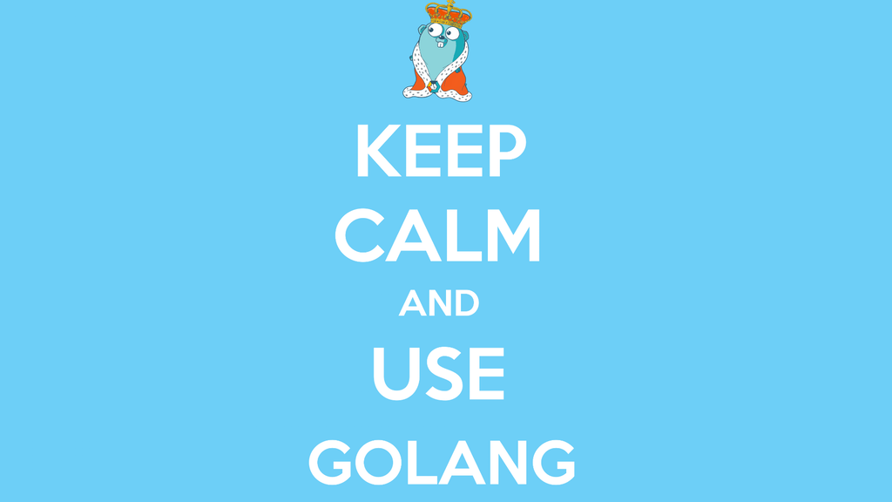
Greetings

Slide 2
Error, Panic, Recover
ERROR merupakan sebuah tipe. Error memiliki 1 buah property berupa method Error(), method ini mengembalikan detail pesan error dalam string. Error termasuk tipe yang isinya bisa nil
PANIC digunakan untuk menampilkan stack trace error sekaligus menghentikan flow goroutine (karena main() juga merupakan goroutine, maka behaviour yang sama juga berlaku)
RECOVER berguna untuk meng-handle panic error. Pada saat panic error muncul, recover men-take-over goroutine yang sedang panic (pesan panic tidak akan muncul).

Slide 3
Race Condition
Race Condition terjadi ketika dua atau lebih goroutine secara bersamaan mencoba mengakses dan memodifikasi data yang sama. Misalnya, jika satu goroutine mencoba membaca variabel, sementara goroutine lain mencoba memperbarui nilai variabel yang sama.

Slide 4
Closing

